Slide 1
Projekta
"LIFE Ekosistēmu pakalpojumi" mērķi, uzdevumi un sagaidāmie rezultāti
Kristīne Detkova
DAP projekta koordinatore

Slide 2
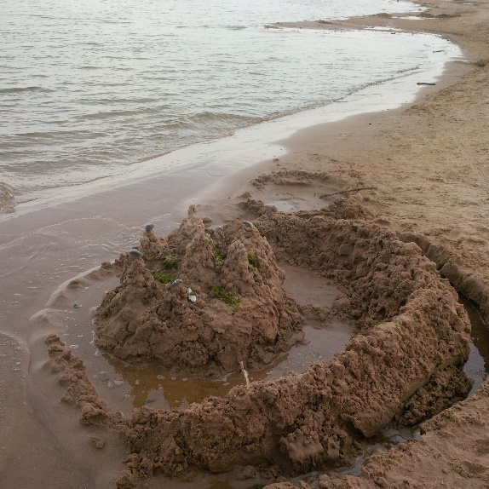
Kas ir EKOSISTĒMA
Ekosistēma ir biosfēras pamatvienība, kurā
pastāvīgi notiek enerģijas, vielu un informācijas
aprite.
To veido visu dzīvo organismu kopums dotajā ekosistēmā un ekosistēmas vide

Slide 3
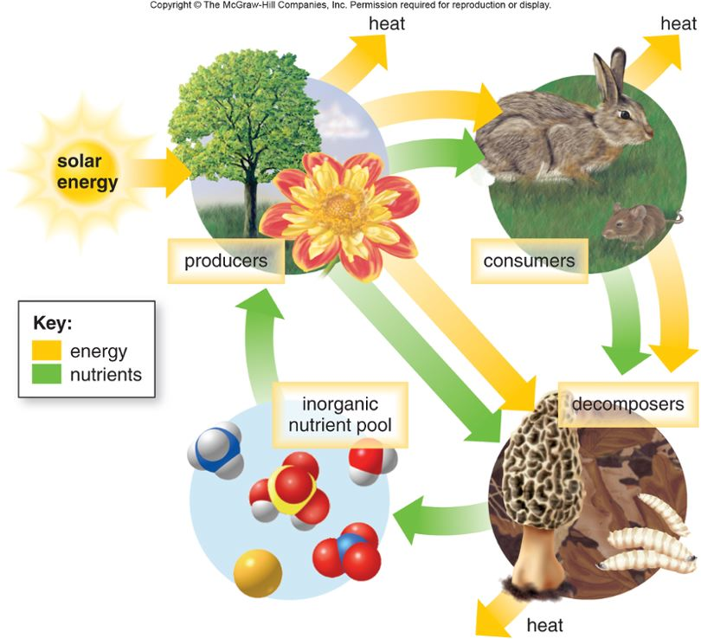
EKOSISTĒMAS galvenā funkcija
Nodrošināt enerģijas plūsmu starp dzīvās dabas elementiem un vielu riņķojumu starp dzīvās un nedzīvās dabas elementiem
http://www.desertbruchid.net/4_GB2_LearnRes_fa11_f/4_GB2_LearnRes_Web_10Ecol.html

Slide 4
Interesanti fakti
• 19. gs. visu nepieciešamo (t.sk. pārtiku, apģērbu u.c.), cilvēki saražoja
paši.
• Mūsdienu cilvēks aizvien mazāk cenšas darīt pats un savas vajadzības
apmierina, saņemot pakalpojumus. Pakalpojumi ir mūsu eksistences pamats.
• Bezmaksas pakalpojumus nemitīgi sniedz ekosistēmas!
• Lai ekosistēma nodrošinātu cilvēka eksistencei būtiskos
pakalpojumus, tai jābūt pilnvērtīgai, nesabojātai.

Slide 5

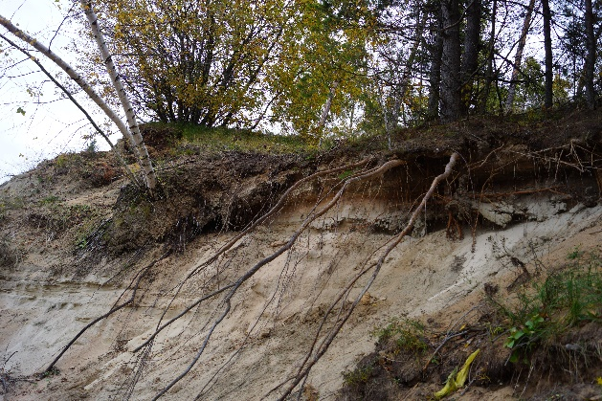
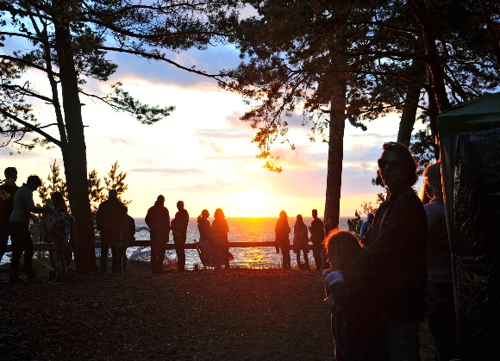
Ekosistēmu pakalpojumi
Nodrošinājuma pakalpojumi
Regulēšanas un atbalsta pakalpojumi
Kultūras pakalpojumi
Ekosistēmu pakalpojumu ekonomiskais novērtējums sniedz informāciju par
ekosistēmas sniegto pakalpojumu ieguldījumu
cilvēku labklājībā.

Slide 6



Projekts «Ekosistēmu un to sniegto pakalpojumu novērtējuma pieejas pielietojums dabas daudzveidības aizsardzībā un pārvaldībā»
Akronīms: LIFE EcosystemServices/Ekosistēmu pakalpojumi
Projektu īsteno:
Budžets: 753 290 EUR; ES līdzfinansējums (50%),
LVAFA līdzfinansējums, partneru nodrošinātais līdzfinansējums
Projekta norises laiks: 01.06.2014 -31.05.2018

Slide 7
Projekta mērķis un uzdevumi
Veicināt uz ekosistēmu un to sniegto pakalpojumu novērtējumu balstītu lēmumu pieņemšanu un ilgtspējīgu teritoriju apsaimniekošanu.
Sagatavot un aprobēt metodiku Latvijas piekrastes ekosistēmu pakalpojumu novērtēšanai
Izstrādāt rekomendācijas telpiskās plānošanas procesos iesaistītām institūcijām
Informēt un izglītot sabiedrību vairojot izpratni par ekosistēmu sniegto pakalpojumu nozīmīgumu

Slide 8
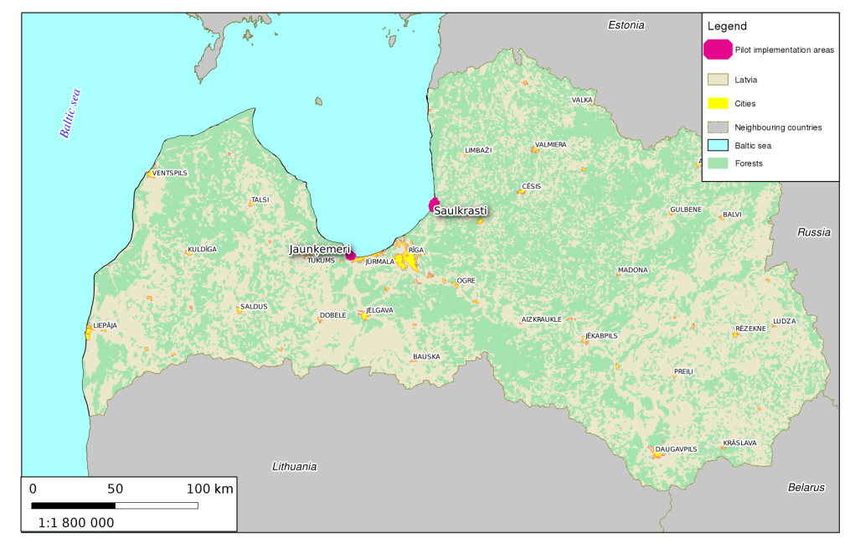
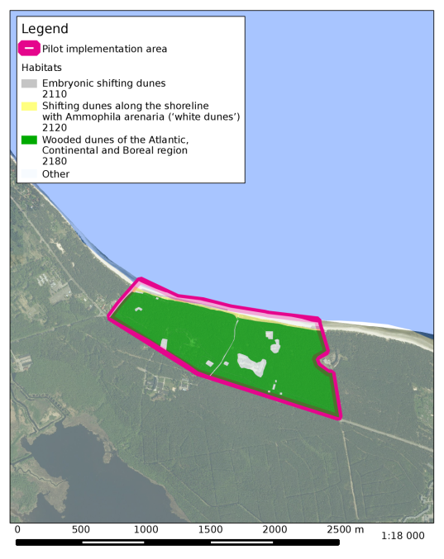
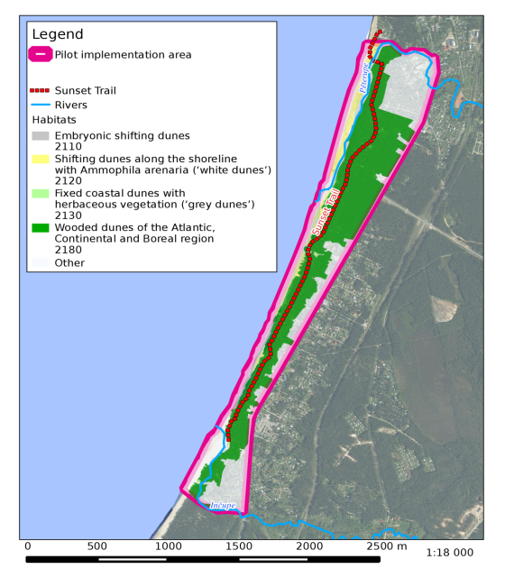
Projekta teritorijas Latvijas piekrastē – Jaunķemeros un Saulkrastos

Slide 9
Projekta aktivitātes

Slide 10
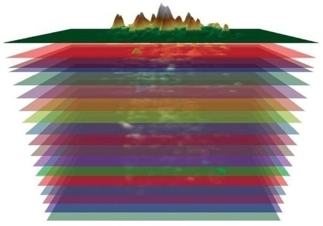
Projekta aktivitātes
2015-2016
Biotopu kartēšana
Kartējamo ekosistēmu pakalpojumu identificēšana, indikatoru un kritēriju definēšana
Ekosistēmu pakalpojumu teritorijas atainošana (GIS slāņi)
Ekosistēmu pakalpojumu potenciāla noteikšana
  Ekosistēmu pakalpojumu pārklājums un mijiedarbības veids
  Ekosistēmas pakalpojumu maksimālais potenciāls 5, 10 un 50 gadu periodam
Izstrādātās pakalpojumu vērtēšanas tabulas verifikācija
Ekosistēmu pakalpojumu kartēšana

Slide 11
Projekta aktivitātes
2015-2016
2015-2016
Ekosistēmu pakalpojumu kartēšana
Ekosistēmu pakalpojumu ekonomiskais novērtējums
Katra ekosistēmu pakalpojuma novērtēšana ar dažādām metodēm
Salīdzinošā analīze un rezultātu korelācija pret citu pētījumu datiem
Pilotteritoriju ekosistēmu pakalpojumu pašreizējās vērtības noteikšana

Slide 12
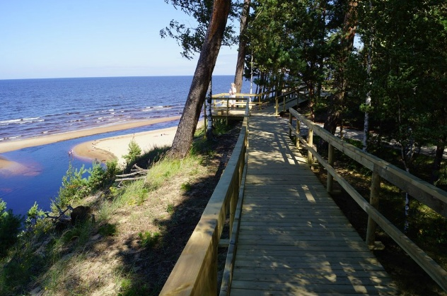
Projekta aktivitātes
2015-2016
2015-2016
2015-2017
Ekosistēmu pakalpojumu kartēšana
Ekosistēmu pakalpojumu ekonomiskais novērtējums
Projekta prototipa ieviešana Saulkrastu pilotteritorijā
Koncepcijas un tehniskā projekta izstāde
Riska novēršana ekosistēmu vērtības saglabāšanai
Ietekmes monitorings

Slide 13
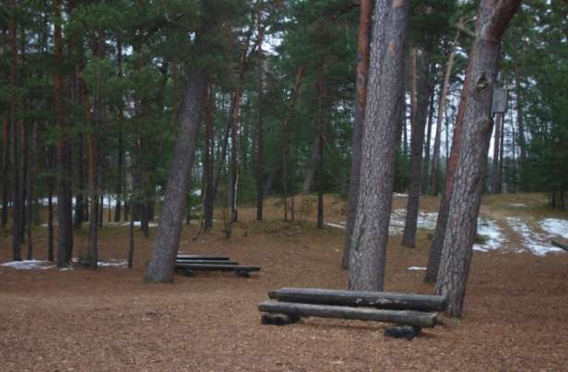
Projekta aktivitātes
2015-2016
2015-2016
2015-2017
2016-2017
Ekosistēmu pakalpojumu kartēšana
Ekosistēmu pakalpojumu ekonomiskais novērtējums
Projekta prototipa ieviešana Saulkrastu pilotteritorijā
Attīstības scenāriju izveide un izvērtējums
Sistēmdinamikas modeļa un programmas izveide attīstības scenāriju modelēšanai un ekonomiskai novērtēšanai
Latvijai specifisko koeficientu noteikšana izveidotās metodoloģiskās pieejas ieviešanai
Rezultāta pārbaude, salīdzinot iegūtos datus ar prototipa projekta rezultātiem

Slide 14
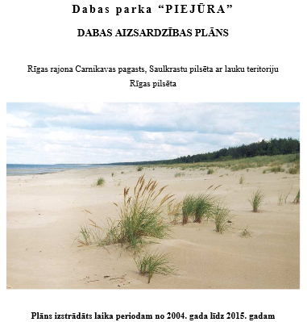
Projekta aktivitātes
2015-2016
2015-2016
2015-2017
2016-2017
2017-2018
Ekosistēmu pakalpojumu kartēšana
Ekosistēmu pakalpojumu ekonomiskais novērtējums
Projekta prototipa ieviešana Saulkrastu pilotteritorijā
Attīstības scenāriju izveide un izvērtējums
Rezultātu integrēšana teritoriju plānošanas dokumentos
Rekomendāciju izstrāde izmaiņu ieviešanai
Saulkrastu pašvaldības teritorijas attīstības plānā,
Ķemeru nacionālā parka dabas aizsardzības plānā,
dabas parka "Piejūra" dabas aizsardzības plānā.

Slide 15
Projekta aktivitātes
2015-2016
2015-2016
2015-2017
2016-2017
2017-2018
2017-2018
Ekosistēmu pakalpojumu kartēšana
Ekosistēmu pakalpojumu ekonomiskais novērtējums
Projekta prototipa ieviešana Saulkrastu pilotteritorijā
Attīstības scenāriju izveide un izvērtējums
Rezultātu integrēšana teritoriju plānošanas dokumentos
Rekomendāciju sagatavošana
Interaktīva rīka izveide ekosistēmu novērtēšanai
Rekomendācijas pašvaldības lēmējvaras pārstāvjiem un telpiskās attīstības plānotājiem
Ministru kabineta noteikumu izmaiņu izstrāde iesniegšanai Vides aizsardzības un reģionālās attīstības ministrijai

Slide 16
Projekta rezultāti /produkti
Dati par pilotteritorijām
Publicitātes materiāli/pasākumi - mājas lapa, preses relīzes, ekosistēmu E-ziņotājs, buklets un brošūra, īsfilmas/ talkas, semināri, projekta konference un dažādi citi pasākumi
Prototips – vides dizaina parka Saulkrastos Baltās kāpas apkārtnē izveidošana
Metodika piekrastes ekosistēmu pakalpojumu novērtēšanai un interaktīvs rīks, kas palīdzēs noteikt ekosistēmu ekonomisko vērtību
Rekomendācijas telpiskās attīstības plānotājiem, lēmumu pieņēmējiem

Slide 17
Projekta mērķauditorijas
Piekrastes pašvaldību teritoriju plānotāji un lēmumu pieņēmēji
Piekrastes uzņēmēji
Piekrastes vietējie iedzīvotāji
Valsts iestādes/organizācijas
Pētniecības/izglītības organizācijas
Nevalstiskās organizācijas
Studenti/tūristi
Eiropas Komisijas pārstāvji/starptautiskas organizācijas

Slide 18
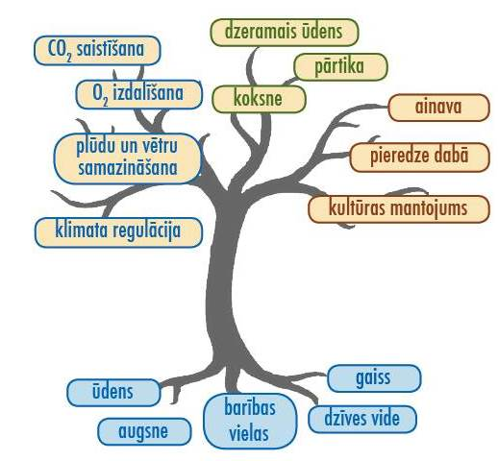
Galvenais komunikācijas mērķis
Uzlabot mērķauditoriju zināšanas par ekosistēmu pakalpojumiem un to vērtību Latvijā, kā arī stimulēt šo zināšanu integrēšanu Latvijas plānošanas un lēmumu pieņemšanas procesos, ilgtspējīgai ekosistēmu pārvaldībai.
Galvenie izaicinājumi
Uzmanības pievēršana un ieinteresēšana
Izpratnes radīšana
Sarežģītas tēmas viegla komunicēšana

Slide 19
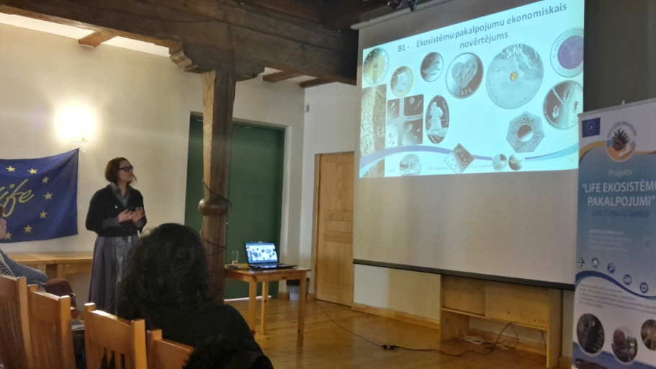
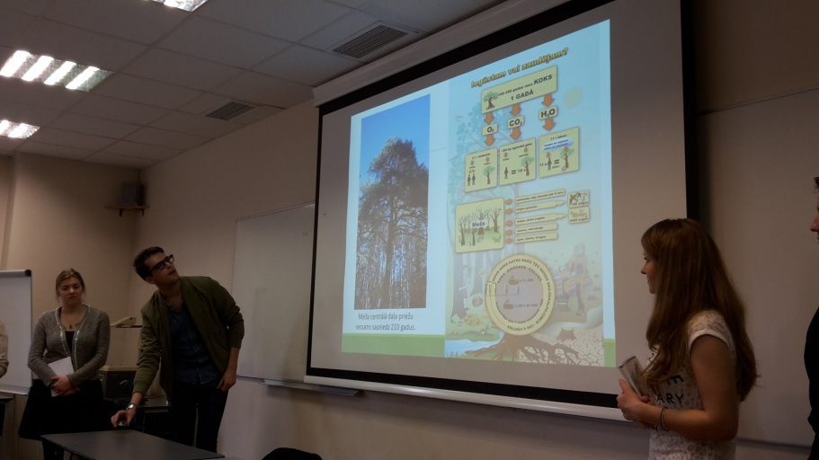
Informatīvas un izglītojošas aktivitātes
Informatīvi semināri, konferences, lekcijas
Dalība pasākumos
Publikācijas un ziņas
medijos
Īsfilmu izveide
Tiešie kontakti
Sadarbība ar Dabas izglītības centriem, augstskolām

Slide 20
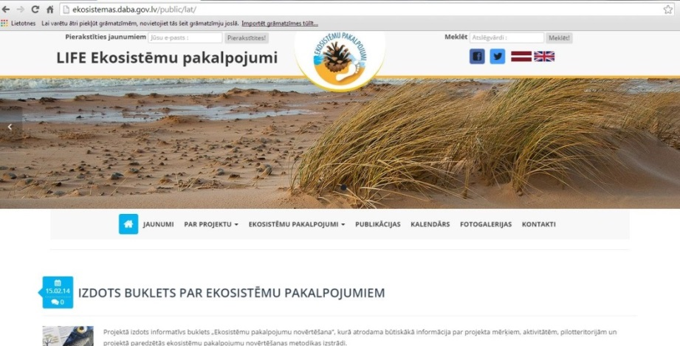


Komunikācijas rīki
http://ekosistemas.daba.gov.lv
Twitter: @ekosistemaslv
Facebook: Ekosistēmu pakalpojumi

Slide 21
Problemātika
Šobrīd valstis tiek pārvaldītas, neizprotot atkarību no dabas
resursiem un tās pakalpojumiem.
Liela daļa varas pārstāvju uzskata, ka izaugsmei nav ekoloģisku ierobežojumu.
Kopā mēs varam novērst dabas ekonomisko neredzamību politikā un pārvaldībā.

Slide 22

Resursi nav bezgalīgi un neizsmeļami – domāt un rīkoties ilgtspējīgi ir arī politiķu un uzņēmēju interesēs

Slide 23

Paldies par uzmanību!
Ieskaties http://ekosistemas.daba.gov.lv

